Slide 1
Художественная культура Древней Руси
Проект по Мировой Художественной культуре.
Авторы: Морозова С.М., Жохова К.С.

Slide 2
Необходимые знания, умения и навыки для выполнения проекта.
Знание основ Художественной культуры Древней Руси.
Пользовательские навыки работы с ПК (текстовый, графический, табличный редакторы, создание презентаций, публикаций).
Умение осуществлять поиск и анализировать различные источники информации.

Slide 3
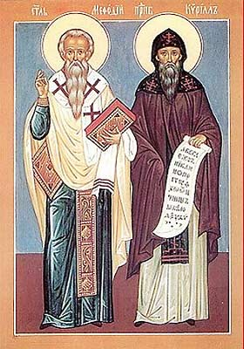
Кто это такие и что вы о них знаете?
Notes:
Святые люди – Кирилл и Мефодий, принесшие алфавит, христианство и многое другое из Византии

Slide 4
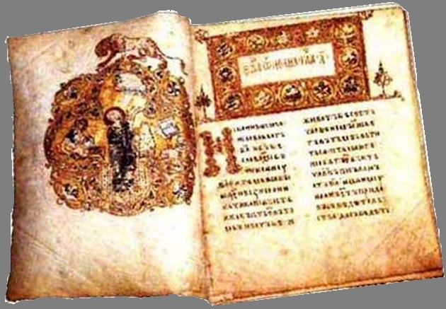
Когда и в связи с чем возникла древнерусская литература?
Notes:
Древнерусская литература возникла в X веке в связи с принятием христианства на Руси.

Slide 5
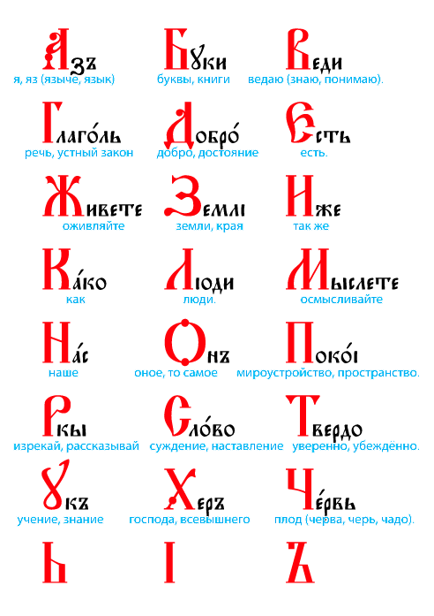
Как называлась азбука созданная Кириллом и Мефодием?
Notes:
Кириллица

Slide 6
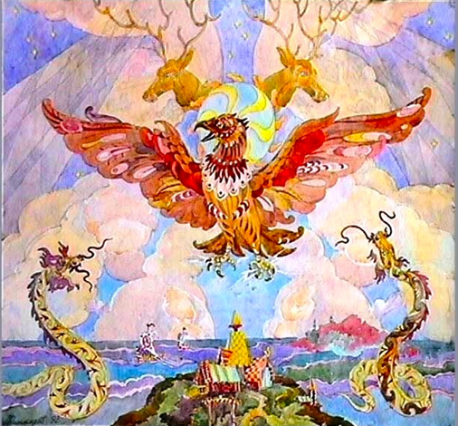
Какие виды фольклорного творчества вы знаете?
Notes:
Сказки, пословицы, считалки, скороговорки, загадки и т.д.

Slide 7
На какие вопросы мы будем искать ответы:
Как формировалась художественная культура в Древней Руси?
Какое культурное влияние оказала Византия?
Как появились письменность и просвещение на Руси?
Какая архитектура была в Древней Руси?
Какие виды белокаменного зодчества в Москве?
Как возникла станковая живопись (иконопись)?
Каков быт народа Древней Руси?
Как появилась литература в Древней Руси?
Какие формы устного народного творчества существовали в Древней Руси?
Какие образы Древней Руси в русском искусстве?

Slide 8
Разделимся на группы
Группы | Проблемные вопросы
Зодчие | Каковы особенности древнерусского зодчества?
Иконописцы | В чем особенности русской иконописи?
Фольклорники | В чем заключался фольклор русского народа?
Христиане | Какое влияние оказало принятие христианства на письменность и литературу в Древней Руси?

Slide 9
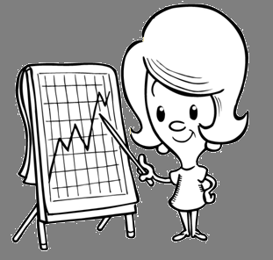
Форма представления результатов
Презентации
Публикации
Вики-статьи
Блоги
Сайты

Slide 10
Этапы работы над проектом
1 неделя: определение цели и задачи исследования.
2 неделя: разработка плана исследования.
3-4 недели: разделение на группы и подбор ресурсов по теме исследования.
5-6 недели: самостоятельная работа в группах.
7 неделя: проверка проделанной работы .
8-9 недели: оформление результатов исследования.
10 неделя: презентация результатов.
11 неделя: итоговое оценивание работ.

